Slide 1



الصف الثالث- المتوسط
الفصل الدراسي الأول
التالي
الصفحة الرئيسية
السابق

Slide 2

المحتويات
الوحدة الأولى :مهارات اجتماعية
الوحدة الثانية : شئون منزلية
الوحدة الثالثة : عناية ملبسية
الوحدة الرابعة : غذاء وتغذية
التالي
الصفحة الرئيسية
السابق

Slide 3

الوحدة الأولى :مهارات اجتماعية
كيف تكونين فعالة
آداب الزيارة
قواعد الحديث وفن الاستماع
التطبيقات
التالي
الصفحة الرئيسية
السابق

Slide 4
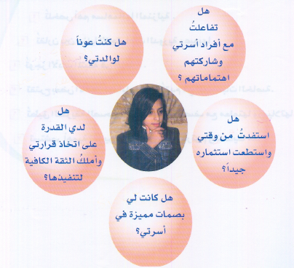
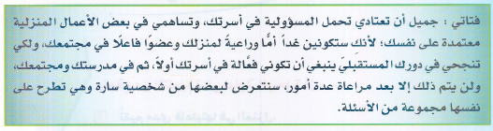
كيف تكونين فعالة
التالي
الصفحة الرئيسية
السابق

Slide 5

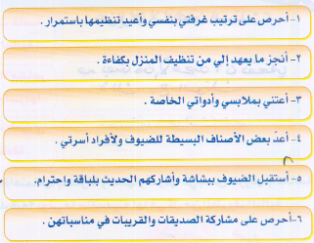
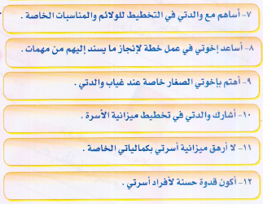
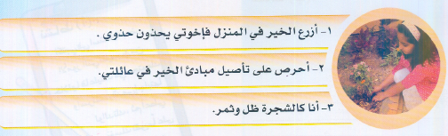
التالي
الصفحة الرئيسية
السابق

Slide 6
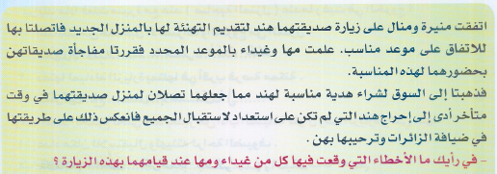



آداب الزيارة
مقارنة بين الزيارات القديمة والحديثة
قديما | في القديم والحديث | حديثا
بسيطة بدون تكلف مفاجئة ومفرحة المحبة ملابس ساترة | تزيد من اواصر المحبة والصلة | مكلفة للزائر والضيف تتم بموعد مسبق انتشار الحسد الملابس العارية
التالي
الصفحة الرئيسية
السابق

Slide 7







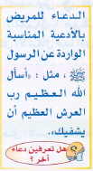



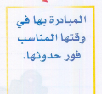


التالي
الصفحة الرئيسية
السابق

Slide 8
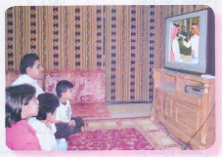




قواعد الحديث وفت الإستماع
التالي
الصفحة الرئيسية
السابق

Slide 9

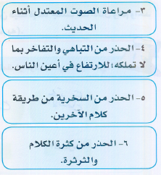




التالي
الصفحة الرئيسية
السابق

Slide 10
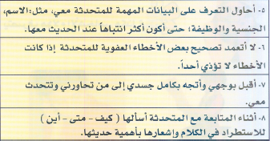
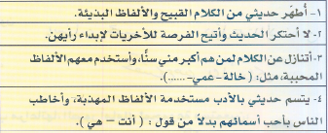
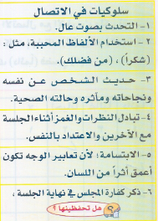
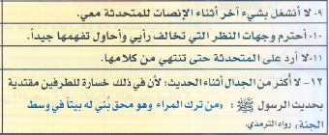
التالي
الصفحة الرئيسية
السابق

Slide 11


امتبعة أدب في الحديث &الاكثار في الحديث عن نفسها.
نصتُ & مقاطعة المعلمة
تحدثت باحترام & ورفعت صوتها امامها
التالي
الصفحة الرئيسية
السابق

Slide 12
احترمت الموعد & فزارت صديقتها متأخرة
انتظرت بأدب & تسلت بمكالمة صديقتها
وقت مبكر & وزعت البطاقات قبل قبل يوم واحد
أشارك & فاجلس في حجرتي كثيرا
التالي
الصفحة الرئيسية
السابق

Slide 13
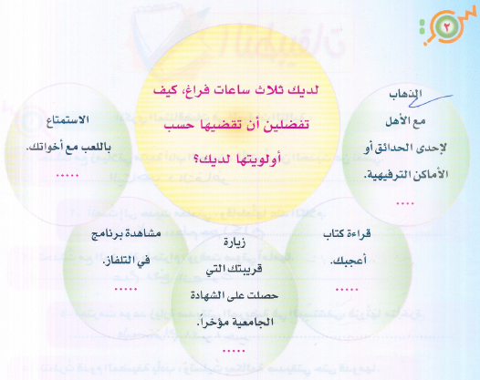
√
التالي
الصفحة الرئيسية
السابق

Slide 14
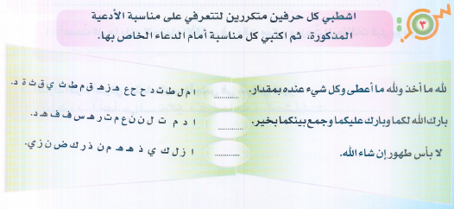
التالي
الصفحة الرئيسية
السابق

Slide 15
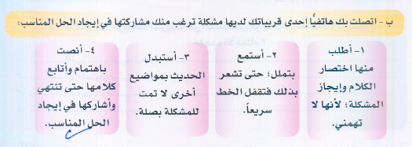
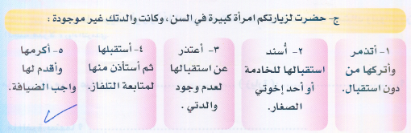
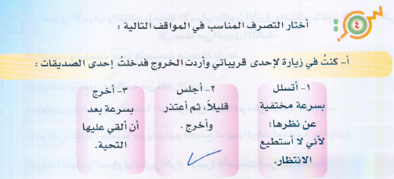
√
√
√
التالي
الصفحة الرئيسية
السابق

Slide 16
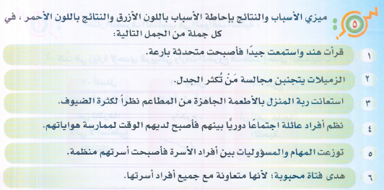
التالي
الصفحة الرئيسية
السابق

Slide 17

تحدث البعض باخبار محزنة
عدم احترام البعض لمواعيد الزيارة
احضار الاطعمة والاطفال اثناء الزيارة
كلام الزائرات مع بعضهن وتكهن المريضة وعدم التحدث معها
نسيان الدعاء للمريضة بالشفاء
التالي
الصفحة الرئيسية
السابق

Slide 18
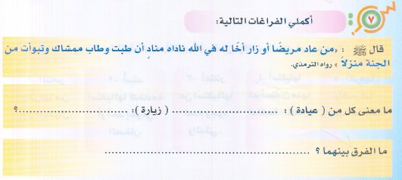
أتى للقاء شخص
زيارة المريض
العيادة للمريض والزيارة لأي شخص
التالي
الصفحة الرئيسية
السابق

Slide 19
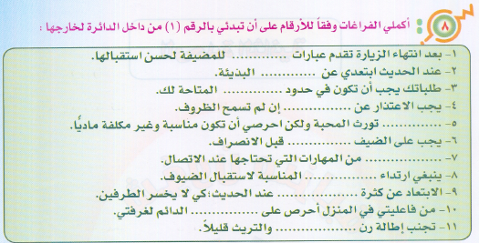

الشكر
الألفاظ
الامكانات
الموعد
الزيارات
الاستئذان
الانصات
الملابس
الانفعال والثرثرة
النظافة
الجرس
التالي
الصفحة الرئيسية
السابق

Slide 20

الوحدة الثانية : شؤون منزلية
الميزانية وموارد الأسرة
استهلاك الغذاء
التطبيقات
التالي
الصفحة الرئيسية
السابق

Slide 21
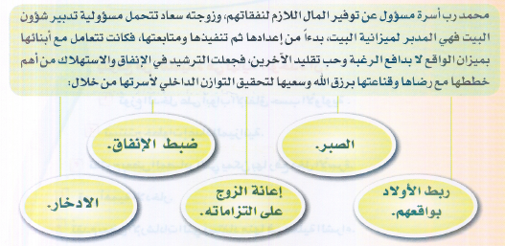
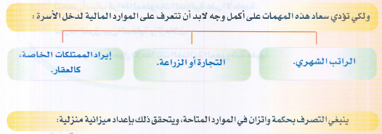
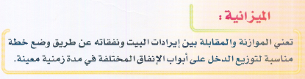
الميزانية وموارد الأسرة
التالي
الصفحة الرئيسية
السابق

Slide 22
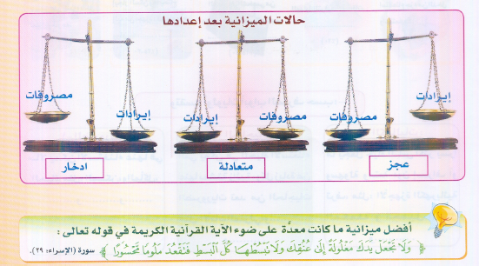

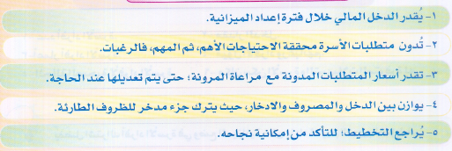

التالي
الصفحة الرئيسية
السابق

Slide 23
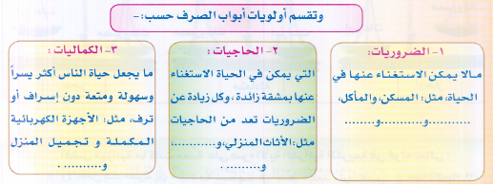




التالي
الصفحة الرئيسية
السابق

Slide 24
1500 ريال
لحم – ارز – خضروات – فواكه – لبن – خبز
الغذاء 25%
1500 ريال
أجرة المنزل – فواتير – وقود طهي –مواد نظافة
الاحتياجات المنزلية 25%
1200 ريال
ملابس – مفارش – تعليم – علاج – مصوف جيب – كتب وجرائد
االنفقات الشخصية 20%
1200ريال
مصاريف نقل – ترفيه - هدايا
المتفرقات 20%
600 ريال
...............................
الادخار 10%
التالي
الصفحة الرئيسية
السابق

Slide 25

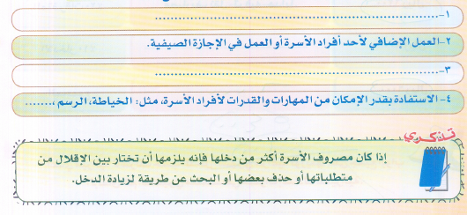
التالي
الصفحة الرئيسية
السابق

Slide 26
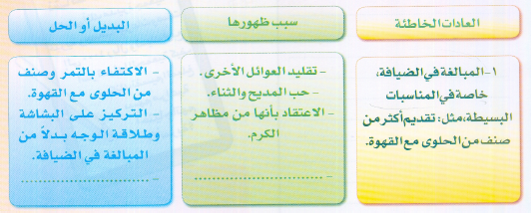
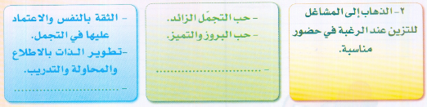
التالي
الصفحة الرئيسية
السابق

Slide 27

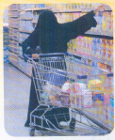
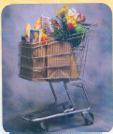
استهلاك الغذاء
التالي
الصفحة الرئيسية
السابق

Slide 28
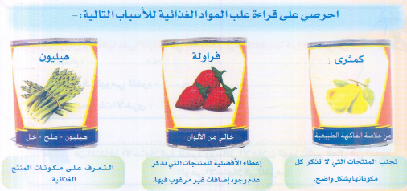

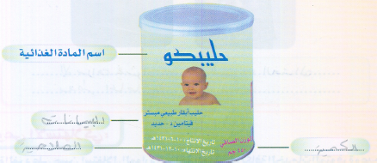
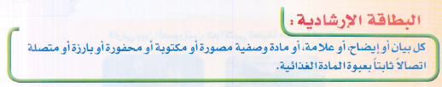
التالي
الصفحة الرئيسية
السابق

Slide 29
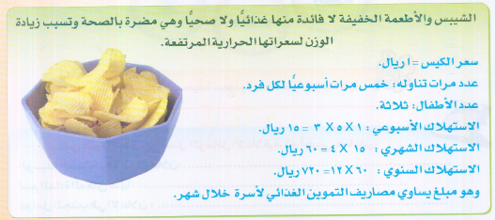
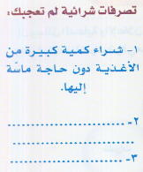
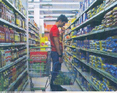
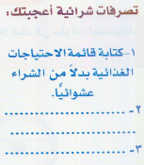


التالي
الصفحة الرئيسية
السابق

Slide 30

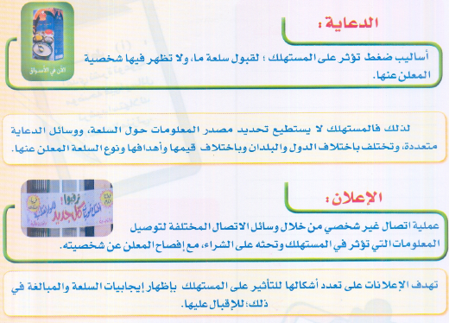

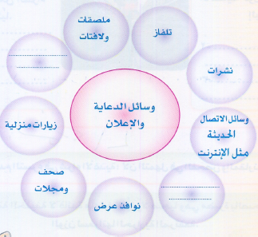
التالي
الصفحة الرئيسية
السابق

Slide 31



التالي
الصفحة الرئيسية
السابق

Slide 32
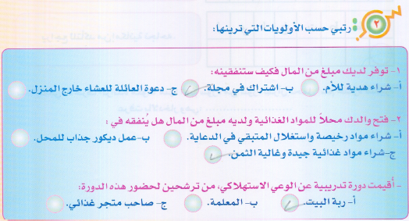
التالي
الصفحة الرئيسية
السابق

Slide 33
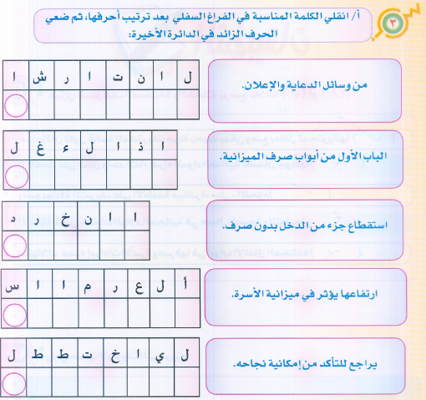
ا
النشرات
ل
الغذاء
ن
ادخار
م
الاسعار
ل
التخطيط
النمل
التالي
الصفحة الرئيسية
السابق

Slide 34

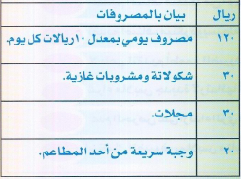
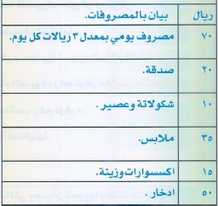
1- قامت هدي بصرف اكثر المبلغ في المصروف اليومي
2- ارتياد المطاعم
3- صرف مبالغ كثيرة على الشيكولاته والمجلات
4-لم تدخر شيئا
1- احسنت هدى التصرف في المصروف الشهري
2- حيث اقتصدت في المصروف اليومي وااشترت ملابس واكسسوارات واشبعت حاجتها من الحلويات والعصائر وقامت بادخار مبلغ
3- قامت بتقسيم المبلغ الى مناسب الى حد ما بين احتياجاتها حسب الأولوية
التالي
الصفحة الرئيسية
السابق

Slide 35
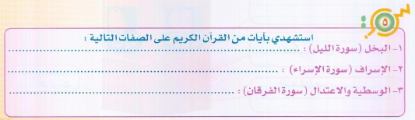

قال تعالى : (وَأَمَّا مَنْ بَخِلَ وَاسْتَغْنَى (8) وَكَذَّبَ بِالْحُسْنَى (9) فَسَنُيَسِّرُهُ لِلْعُسْرَى (10) )
قال تعالى : (وَلَا تَقْتُلُوا النَّفْسَ الَّتِي حَرَّمَ اللَّهُ إِلَّا بِالْحَقِّ وَمَنْ قُتِلَ مَظْلُومًا فَقَدْ جَعَلْنَا لِوَلِيِّهِ سُلْطَانًا فَلَا يُسْرِفْ فِي الْقَتْلِ إِنَّهُ كَانَ مَنْصُورًا (33) )
قال تعالى : (وَالَّذِينَ إِذَا أَنْفَقُوا لَمْ يُسْرِفُوا وَلَمْ يَقْتُرُوا وَكَانَ بَيْنَ ذَلِكَ قَوَامًا (67) )
التالي
الصفحة الرئيسية
السابق

Slide 36
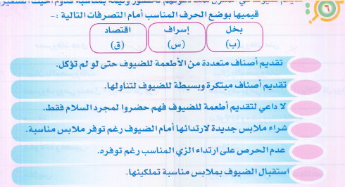
س
ق
ب
س
ب
ق
التالي
الصفحة الرئيسية
السابق

Slide 37


اسم المنتج
البيانات
المكونات
الوزن
الصلاحية
التالي
الصفحة الرئيسية
السابق

Slide 38
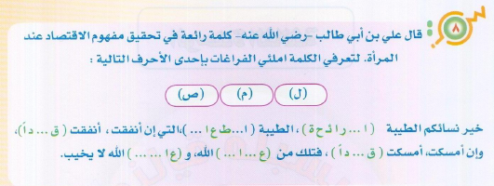
ص
م
ل
ل
ص
مل
ل
م
التالي
الصفحة الرئيسية
السابق

Slide 39

الوحدة الثالثة : عناية ملبسية
مشكلات الغسيل وأخطاؤه
غرزة الكوريشية
التطبيقات
التالي
الصفحة الرئيسية
السابق

Slide 40
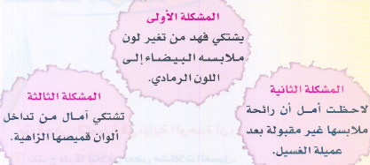
مشكلات الغسيل و أخطاؤه
التالي
الصفحة الرئيسية
السابق

Slide 41


غالبا يكون حل هذه المشكلات بإعادة غسل الملابس البيضاء التي تغير لونها بالطريقة الصحيحة ليعيد لها لونها الأبيض
التالي
الصفحة الرئيسية
السابق

Slide 42





تذكري:
أن طول المدة الزمنية والحرارة يمكن أنيسبب ثبات البقعة في النسيج لذا يجب أن تزال البقع فور حدوثها
التالي
الصفحة الرئيسية
السابق

Slide 43



غرزة الكروشية
التالي
الصفحة الرئيسية
السابق

Slide 44



التالي
الصفحة الرئيسية
السابق

Slide 45




التالي
الصفحة الرئيسية
السابق

Slide 46






التالي
الصفحة الرئيسية
السابق

Slide 47



التالي
الصفحة الرئيسية
السابق

Slide 48


6
5
1
3
2
4
التالي
الصفحة الرئيسية
السابق

Slide 49

تجميع الغسيل وتحديد موعد اسبوعي فقط للغسيل
عمل رسمة صغيرة بالكروشية
التالي
الصفحة الرئيسية
السابق

Slide 50



التالي
الصفحة الرئيسية
السابق

Slide 51


العبارة
التالي
الصفحة الرئيسية
السابق

Slide 52

2
3
1
4
التالي
الصفحة الرئيسية
السابق

Slide 53

الوحدة الرابعة : الغذاء والتغذية
حفظ الأطعمة
أصناف من بيئيتي دقيق دقيق القمح (البُر)
المصابيب
التاوة
التطبيقات
التالي
الصفحة الرئيسية
السابق

Slide 54



حفظ الأغذية
التالي
الصفحة الرئيسية
السابق

Slide 55




التالي
الصفحة الرئيسية
السابق

Slide 56


التالي
الصفحة الرئيسية
السابق

Slide 57



التالي
الصفحة الرئيسية
السابق

Slide 58



التالي
الصفحة الرئيسية
السابق

Slide 59




أصناف من بيئتي ( البُر )
التالي
الصفحة الرئيسية
السابق

Slide 60




التالي
الصفحة الرئيسية
السابق

Slide 61








المصابيب
التالي
الصفحة الرئيسية
السابق

Slide 62




التـــاوة
التالي
الصفحة الرئيسية
السابق

Slide 63


التجفيف طريقة من طرق الحفظ ويكون بالتخلص من معظم الرطوبة لتقيل تعرضها للفساد
لإسراع نضج المخلل
لارتفاع القيمة الغذائية له ولاحتوائه على الاملاح المعدنية والقيتامينات وزيت جنين القمح و النخالة والردة والألياف
التالي
الصفحة الرئيسية
السابق

Slide 64

يمكن ذلك باستخدام طريقة التجفيف للحفظ
يمكن الحفاظ عليها باستخدام طريقة التبريد
التالي
الصفحة الرئيسية
السابق

Slide 65

تغيير الطعم الأصلي
الاحتفاظ بها من الفساد بطريقة صحية
خلوها من النخالة والردة والالياف
تصنيع انواع مختلفة من المخبوزات
التالي
الصفحة الرئيسية
السابق

Slide 66

ف
ج + ب
ب+ ف
ف
ب
ف
التالي
الصفحة الرئيسية
السابق

Slide 67

6
4
5
5
3
9
5
6
7
9
8
7
القديد
الثريد
التالي
الصفحة الرئيسية
السابق

Slide 68

الثريد
طعام مكون من دقيق البر
القديد
طعام مجفف
التالي
الصفحة الرئيسية
السابق

Slide 69
مع أرق الأمنيات بالتوفيق والنجاح
التالي
الصفحة الرئيسية
السابق

